Slide 1
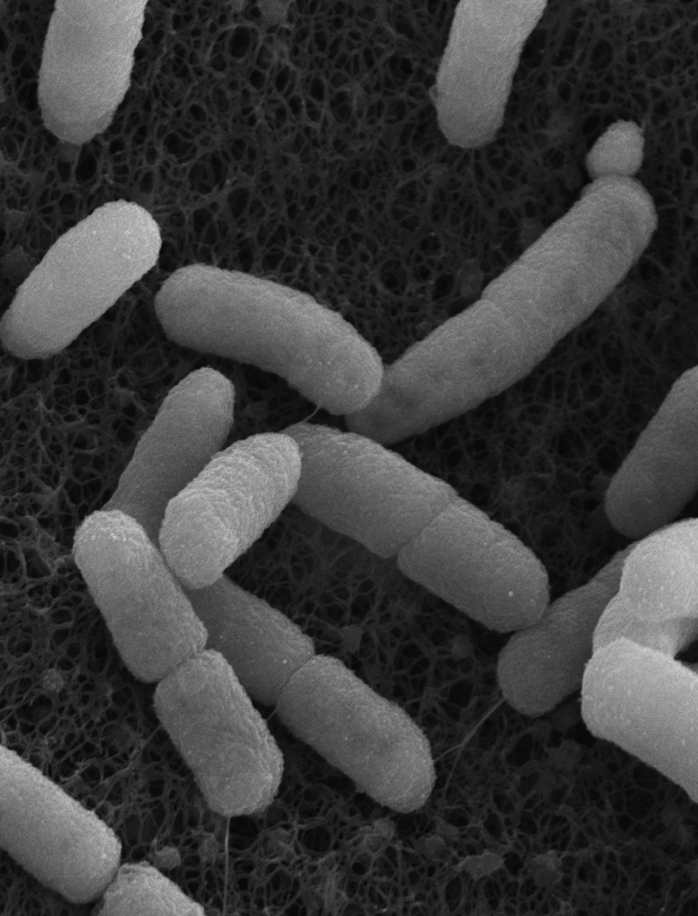
Laborbasierte Surveillance
SARS-CoV-2 in ARS
17.06.2020

Slide 2
Kennzahlen
Teilnehmende Labore: 66
  Labore die serologische Ergebnisse übermitteln: 24
Anzahl der Krankenhäuser: 870
Anzahl der Arztpraxen: 16.890
Anzahl PCR-Testungen mit Ergebnis: 1.926.732
Durchgeführte serologische Tests mit Ergebnis: 76.419

Slide 3
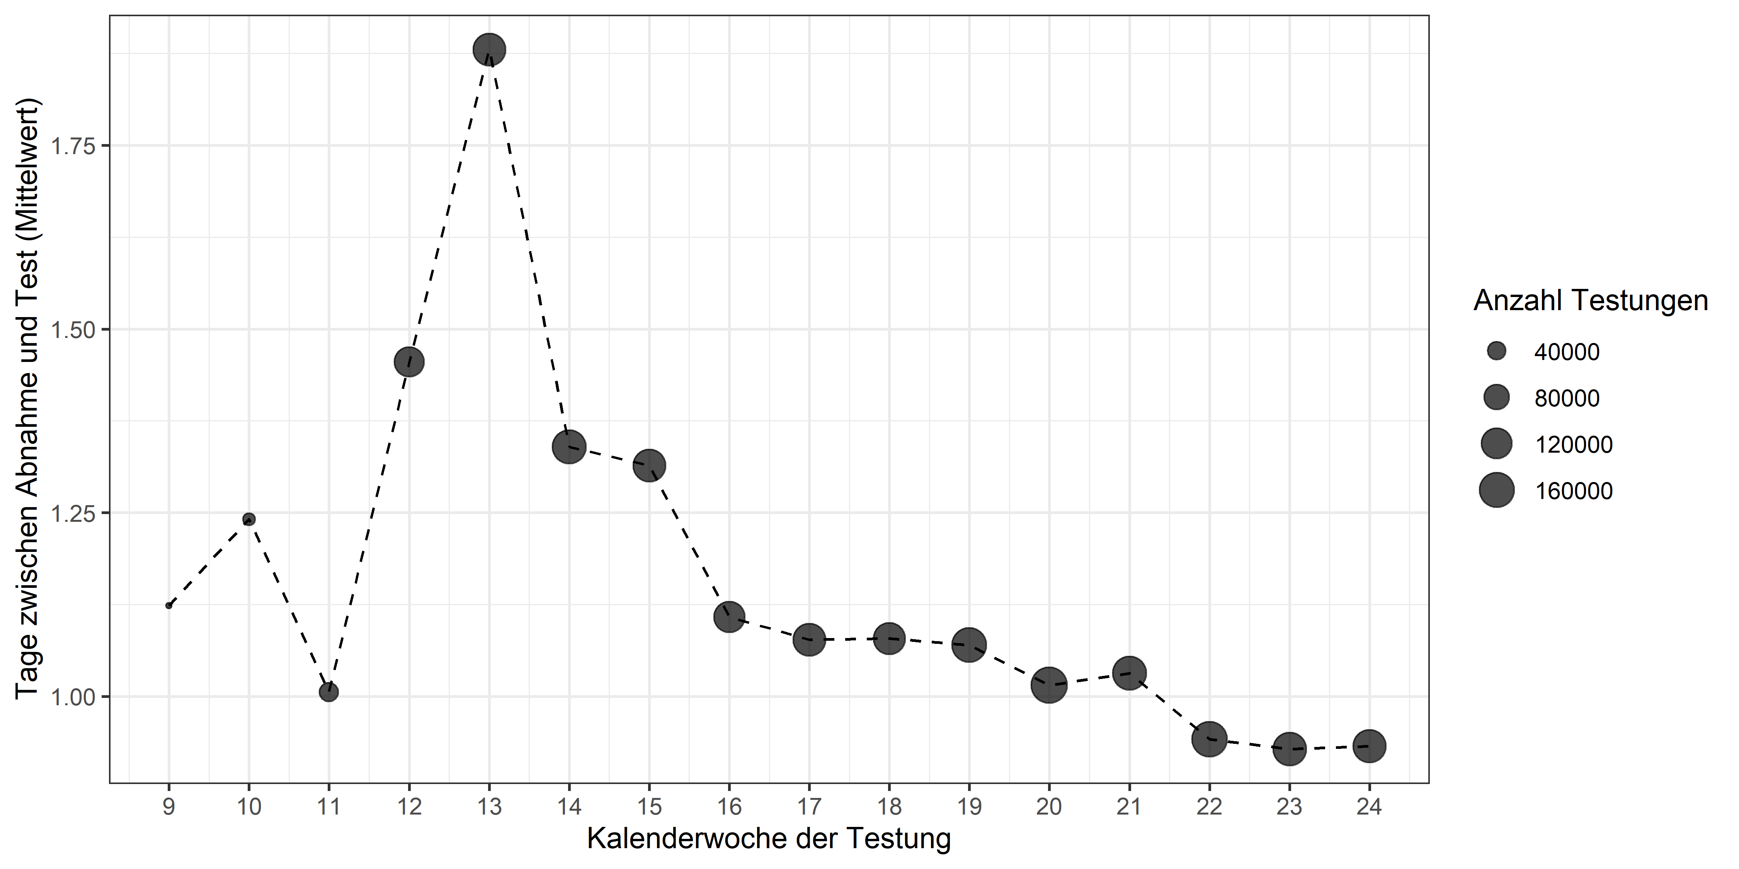
Testverzug bundesweit –
Anzahl Tage (Mittelwert) zwischen Entnahme und Testung über die Zeit

Slide 4
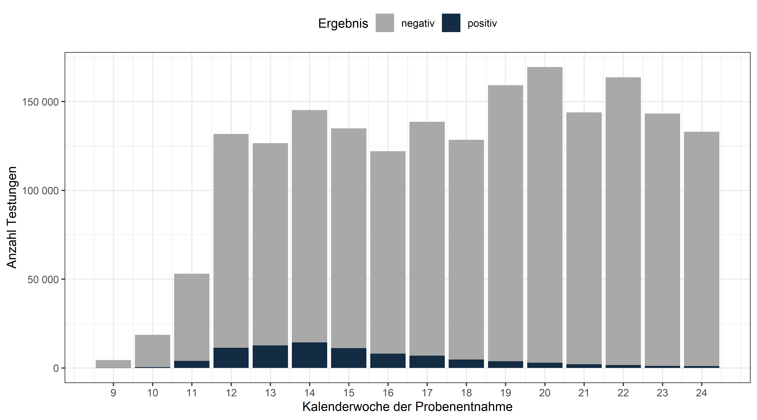
Anzahl der positiven und negativen Testungen pro Kalenderwoche - bundesweit

Slide 5
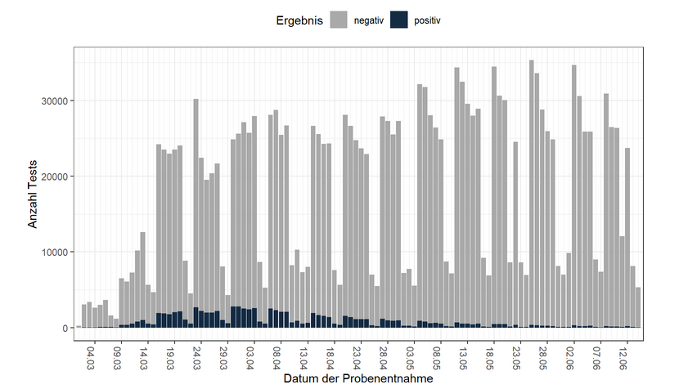
Anzahl der positiven und negativen Testungen pro Tag - bundesweit

Slide 6
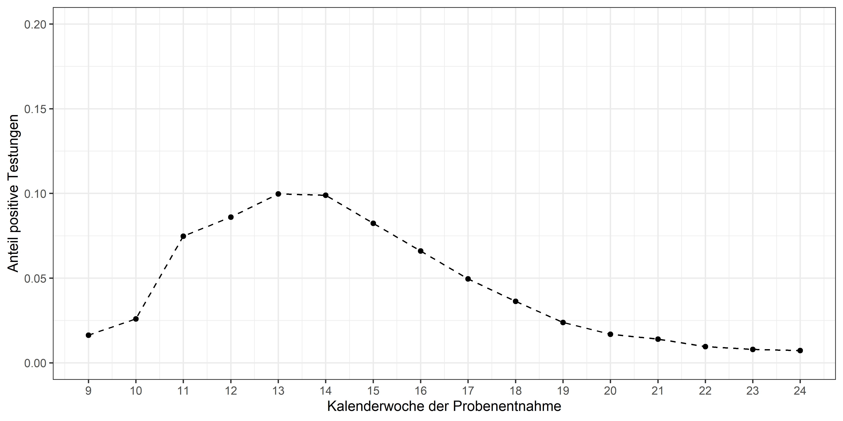
Anteil der positiven Testungen an allen Testungen über die Zeit pro Kalenderwoche

Slide 7
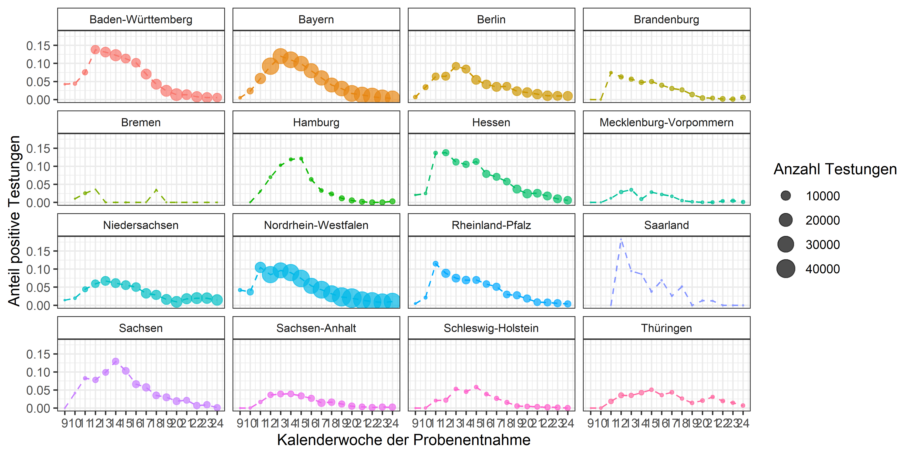
Anteil der positiven Testungen über die Zeit pro Kalenderwoche - Bundesland

Slide 8
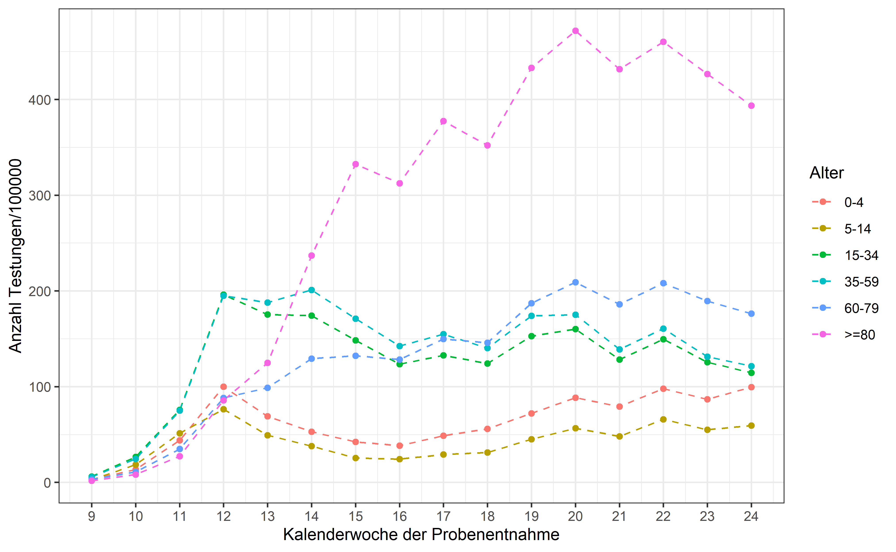
Anzahl Testungen pro 100.00 Einwohner nach Altersgruppe und Kalenderwoche

Slide 9
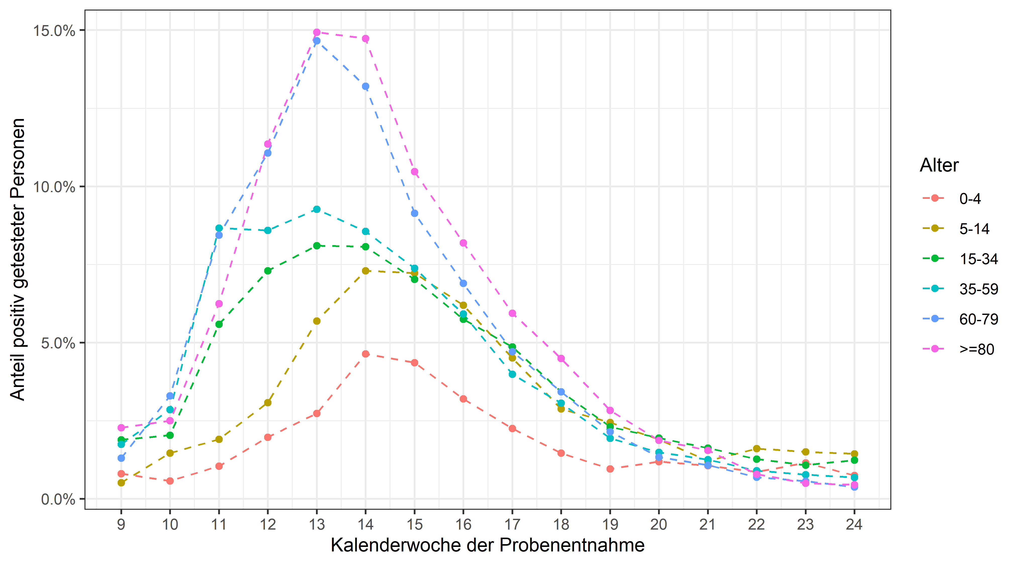
Anteil positiv getesteter Personen nach Altersgruppe und Kalenderwoche

Slide 10
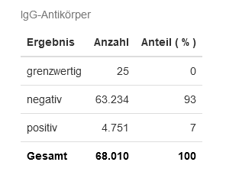
Serologische Ergebnisse – IgG-Antikörper

Slide 11
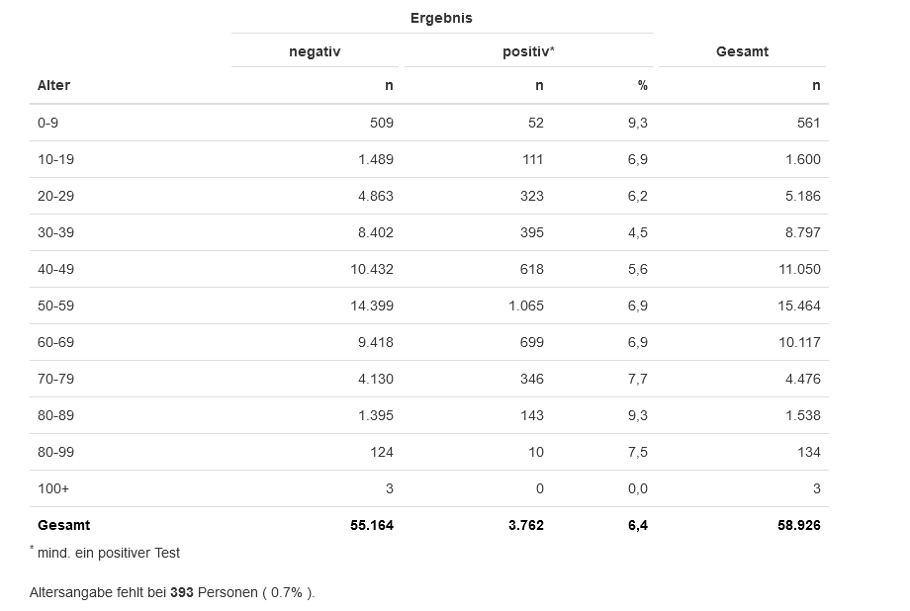
Serologische Ergebnisse – IgG-Antikörper

Slide 12
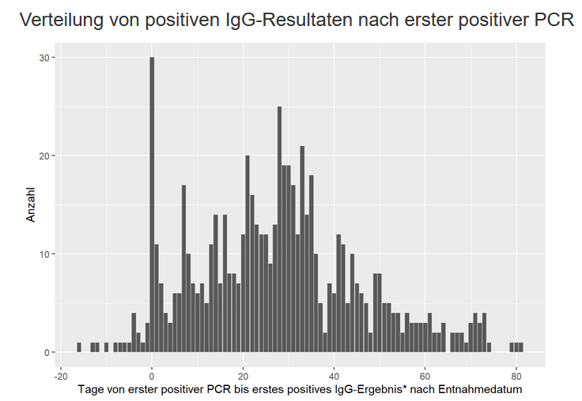
Serologische Ergebnisse – IgG-Nachweis nach erster positiver PCR-Testung

